Slide 1
LX행정 효율화 서비스 구현 분석
작성자 : 김은규

Slide 2
용어 정리
지적도
국토정보기본도
토탈 스테이션

Slide 3
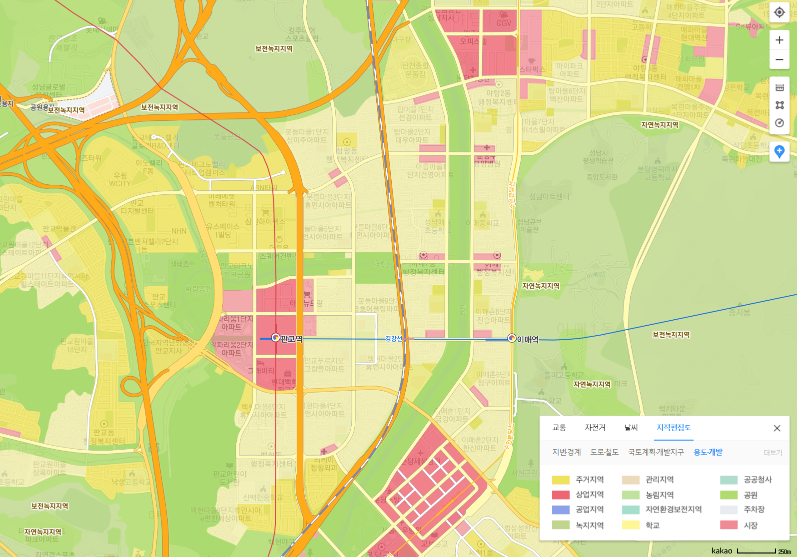
지적도
토지에 관한 여러가지 상황, 즉 토지의 위치, 형질, 소유관계,면적, 지목, 지번 및 경계 등을 기록한 지도
토지대장에 실린 소유권이나 지적 번지들의 정보를 경계선과 함께 보여주는 지도

Slide 4
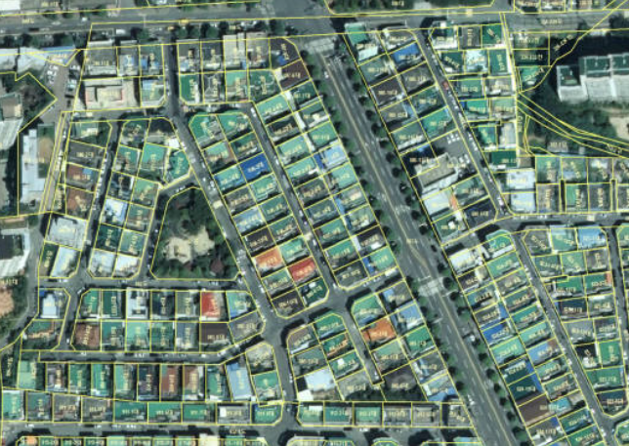
국토정보기본도
국토정보기본도는 항공기나 인공위성으로 찍은 국토 모습 바탕에 토지, 건물, 시설물 등 정보를 표시

Slide 5

토탈스테이션
토탈 스테이션 (Total station)은 이름의 뜻 그대로 모든 것을 관측할 수 있는 스마트한 기계
각도를 정밀하게 관측하는 기기인 세오톨라이트와 거리를 측정할 수 있는 광파측거기가 하나의 기기로 통합되어 거리와 각 계산을 한번에 할 수 있는 기기

Slide 6
기능 및 문의 사항
1. 지적측량 경험 기능
2. 지적측량 입회 기능

Slide 7
1. 지적측량 경험 기능
메타버스 공간에 국토정보기본도 중첩하여 가시화 할 수 있는 기능 구현
국가정보포탈
http://www.nsdi.go.kr/lxmap/index.do#
문의 사항
- 메타버스로 만들어진 월드의 TopView에서 국토정보기본도를 중첩하여 보여주면 확인 부탁드립니다.
- 국토정보기본도에서 표현되야 할 항목은 어떤 것이 있는지에 대한 정보가 필요합니다.
Ex) 도시계획정보서비스, 통계지리 정보서비스

Slide 8
1. 지적측량 경험 기능
- 토탈스테이션을 통해 지적측량(폴대 중심 맞추기→토탈스테이션 중심 맞추기→기준점 시준→각·거리 취득→측량자 이동→경계지점 이동 유도→경계표지설치 등)을 경험하는 기능 구현
토탈스테이션 사용법 링크
https://www.youtube.com/watch?v=W71sbNGul3E
문의 사항
- 토탈 스테이션을 사용하기 위한 조작 외에 실제 토탈 스테이션에서의 수치를 받고 계산하는 것도 구현이 되어야 하는지 문의 드립니다.

Slide 9
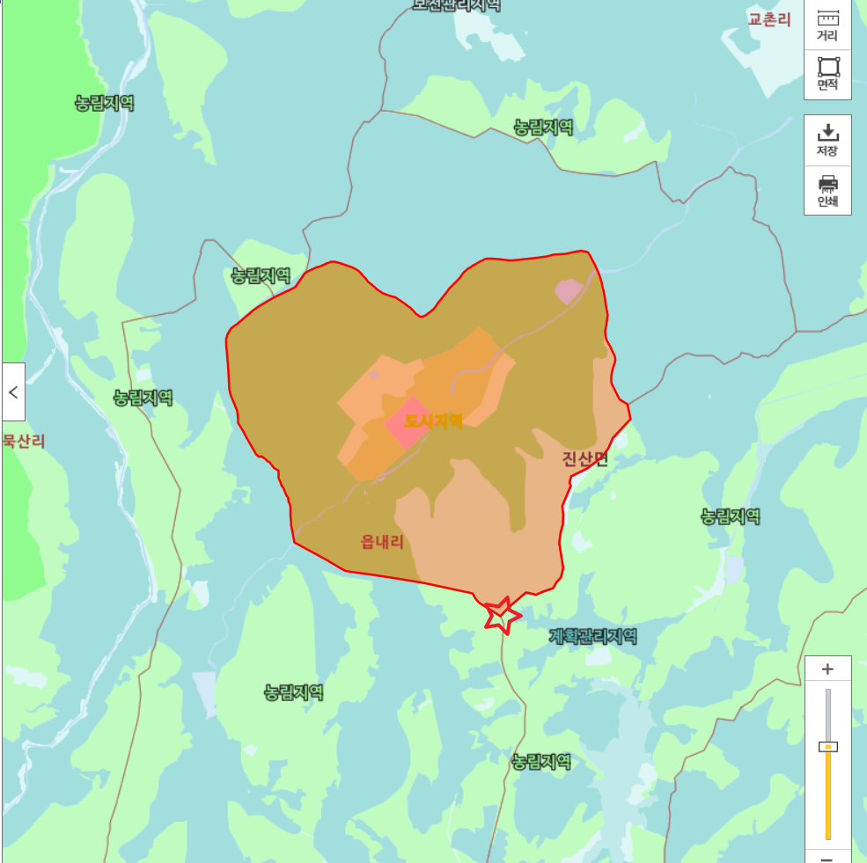
2. 지적측량 입회 기능(Tier3)
지적선에 따라 표시 된 지적측량 경계점을 인증 받은 사용자가 접속하여 메타버스 공간에서 확인하는 기능 구현
문의사항
- 사진과 같은 경계점에서 사용자가 생성되는 것을 말하는 것인지 문의 드립니다.

Slide 10
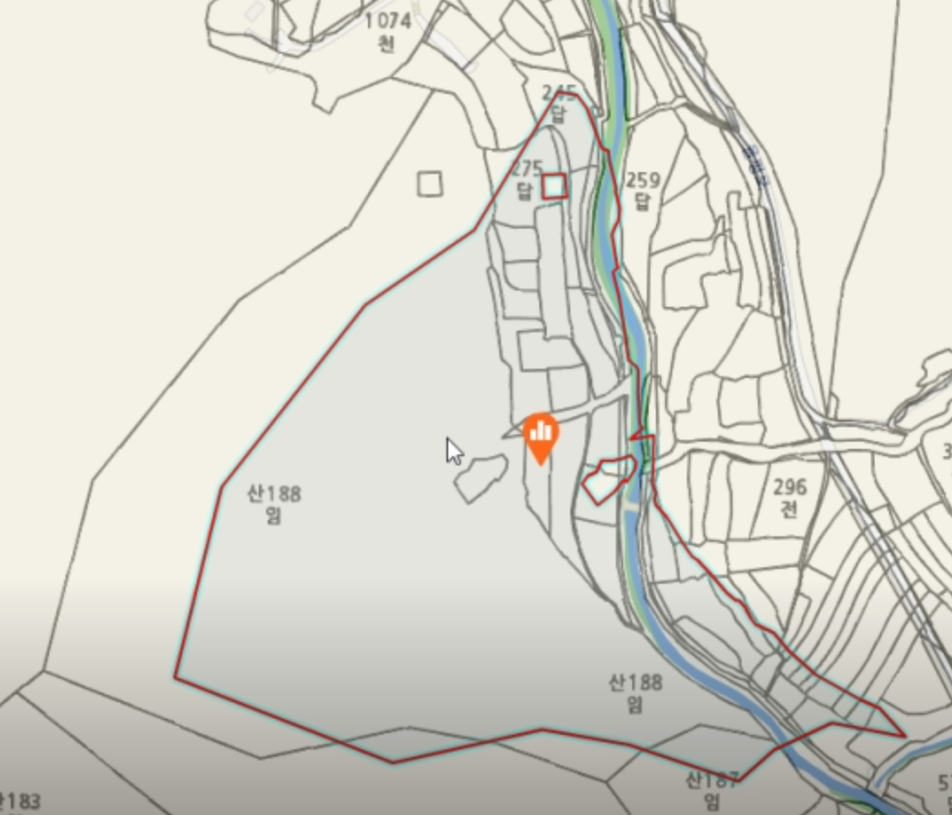
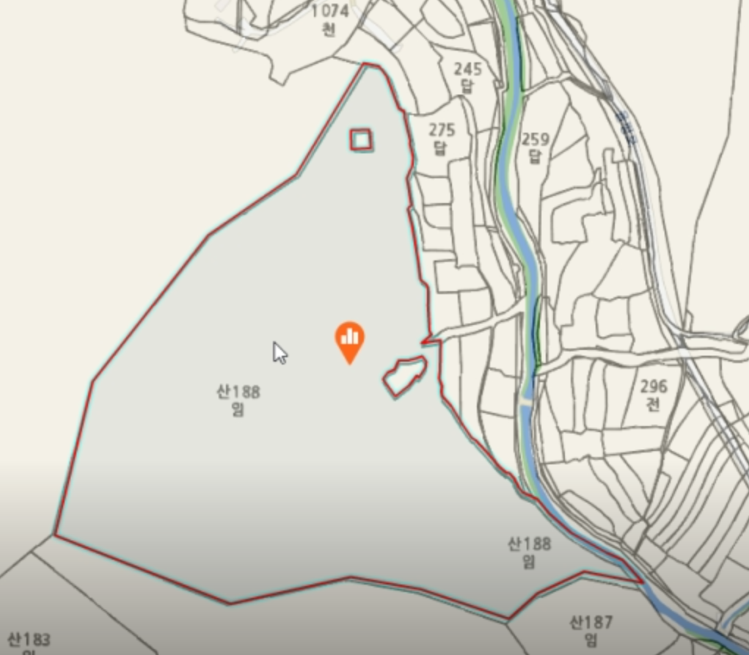
2. 지적측량 입회 기능(Tier3)
필요에 따라 임의의 거리를 입력하여 해당 지적선을 이동하여 설명 할 수 있는 가시화 기능 구현
문의사항
왼쪽 사진과 같이 지적선이 떨어져 있는 부분을 오른쪽 사진과 같이 지적선을 이동하는 기능을 의미 하는지 문의 드립니다.

Slide 11
3. 지적도 데이터 파일
Reference
http://www.eum.go.kr/web/am/amMain.jsp
http://data.nsdi.go.kr/dataset/12771
쉐이프파일의 기능
Cst
Dbf : geometr에 대한 속성(attributes) 정보 저장
Prj : 좌표계 정보 저장
Shp : geometry 정보(점, 선, 다각형)
Shx :geometry와 속성(attributes) 정보 연결

Slide 12
4. Qgis로 데이터 추출
Json 추출
https://ogre.adc4gis.com/
CSV 파일 추출
https://products.aspose.app/gis/en/conversion/shp-to-csv
데이터 추출 방법
https://www.statsilk.com/maps/convert-esri-shapefile-map-geojson-format

Slide 13
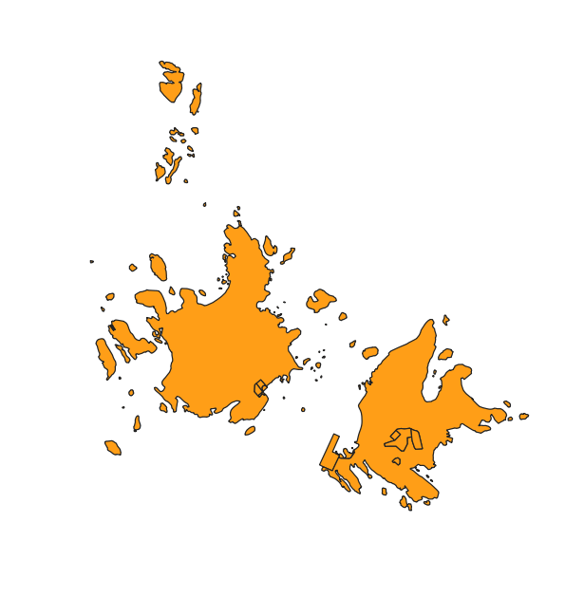
5. 독도 QGIS

Slide 14
6. Line Draw 레퍼런스
https://www.youtube.com/watch?v=pcLn2ze9JQA

Slide 15
7. QGIS 자료
공간데이터 불러오기
https://m.blog.naver.com/flyproject/221969989321
위도와 경도
https://m.blog.naver.com/flyproject/221972470849

Slide 16
8. WKT(Well-Known Text)
WKT는 지도, 공간 객체의 공간 참조 시스템입니다.
https://www.youtube.com/watch?v=ukJBErH82fk
WKT Map
https://arthur-e.github.io/Wicket/sandbox-gmaps3.html

Slide 17
9. 국가지점번호
국가지점번호 조회 사이트
https://doqtqu.tistory.com/186?category=1019553
국가지점번호 사이트
https://ch1517.github.io/CountryBranchCode/

Slide 18
10. WMTS
WMTS(Web Map Tile Service)
베이스맵용 웹 전반에 걸친 프리캐쉬 맵 타일 공유에 관한 웹 맵 타일 서비스
https://jaeman1990.tistory.com/54

Slide 19
11. WMTS API 분석
WMTS GetTile 요청 URL :
https://api.vworld.kr/req/wmts/1.0.0/B68996E4-BC0C-3C4A-B658-93658DD96E73/midnight/11/793/1746.png

Slide 20
12. wgs84와 grs80
Wgs84 타원체는 미국에서 군사 및 GPS 운영을 목적으로 채택한것을 말합니다.
GRS80 타원체는 국제학술단체에서 정의한 것으로서 여러나라에서 지도 제작 및 측지측량용으로 널리 사용하고 있습니다.
https://m.blog.naver.com/PostView.naver?isHttpsRedirect=true&blogId=bkpark777&logNo=80150919574

Slide 21
13. wgs84에서 grs80 좌표변환
WGS84(EPSG-5179) 좌표
[ 1018158.6666838044, 1980226.7772867724 ]
GRS80 좌표(EPSG-4326, UTM-K, 경위도 좌표)
[ 127.7063258909378, 37.8216025075155 ]

Slide 22
14. WMTS
URL 요청
https://api.vworld.kr/req/wmts/1.0.0/AFC65E9D-9F5D-3E1F-ADA2-5AAD35E706EA/midnight/11/793/1746.png

Slide 23
15. 데이터 시각화
파이썬 데이터 시각화
https://wooiljeong.github.io/python/folium_vworld_dataapi/

Slide 24
16. 행정 효율화 서비스 제작 배경
- 국가지점 번호
국가지점 번호 표지판을 세우려면, 현장으로 나가야 하는 경우가 있음.
메타버스 월드 내에서 위치를 확인하고, 국가 지점번호를 표현할 수 있어야 함. (Top View가 아닌 플레이어 시점 혹은 버드뷰)
- 국토정보기본도
실제 메타버스의 월드와 UTM-K 좌표를 맞추고, 지적도를 메타버스 3D 월드 상에 표현함. (Top View가 아닌 플레이어 시점 혹은 버드뷰)

